Slide 1
Tim sort
Library sort
Hao Boqiang

Slide 2
Timsort
原理
具体步骤
复杂度

Slide 3
思路
利用现实中数据的特性:
有排好了序的小块——“runs”(分区)
先采用二分插入排序将非常小的 run 扩充为较大的 run
然后再采用归并排序来合并多个 run

Slide 4
数组中是否多于64个元素？
如果是，那么直接使用二分插入排序。

Slide 5
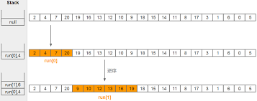
规定一个runs至少有多少个元素(minrun)，如果数量不够，就使用二分插入排序,把runs后面的元素加进去，添加至符合标准为止,得到一系列的runs。如果runs是逆序的，我们还要把它反转一下。当我们得到一个runs,把它压入栈中。
例:minrun=4

Slide 6
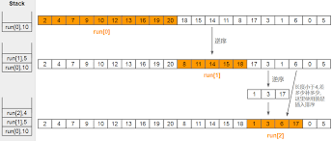

Slide 7
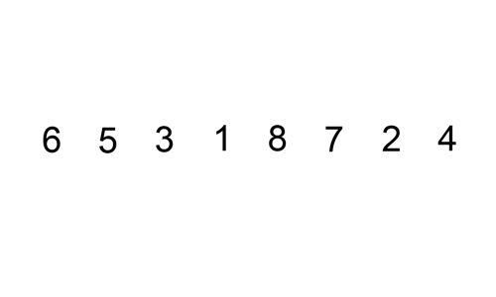
插入排序

Slide 8
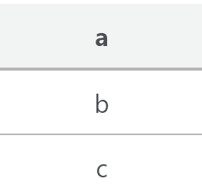
Runs的合并
合并谁？
规则:假设栈顶的三个runs分别为a,b,c
合并操作不会停止，直到长度上有:
c> a + b
b > a
如果a≤ b + c，则我们合并a,b或者b,c，这取决于哪一种合并方式生成的新 run 更短。如果a>b+c且b≤c，则我们合并b,c。

Slide 9
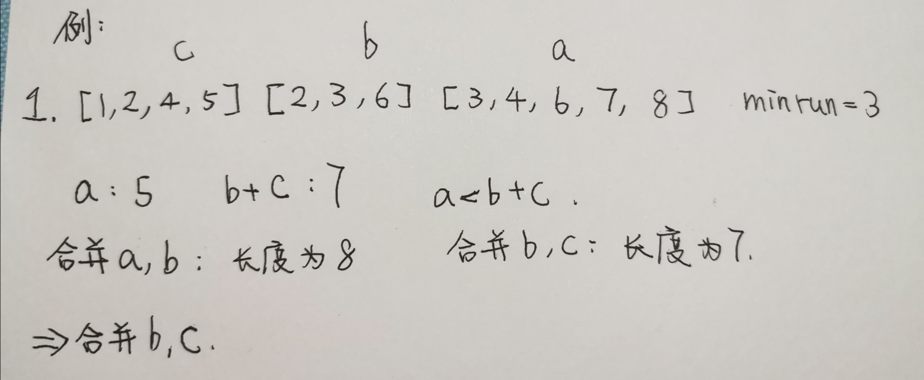
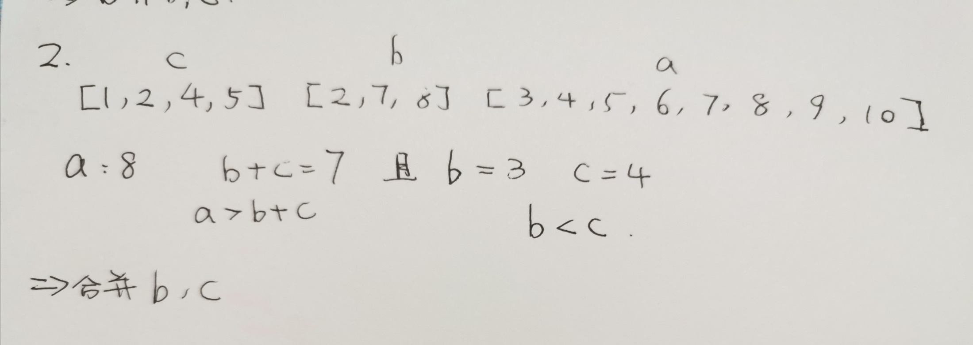

Slide 10
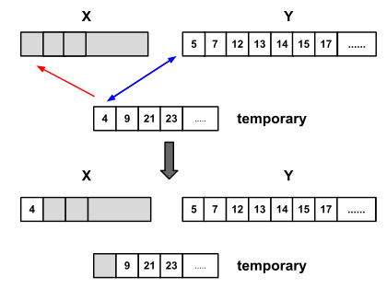
合并操作的实现
假设要合并的两个runs为X,Y,先申请一块临时内存（temporary），大小为X，Y中较小的那个，把较小的那个复制过去，下图中较短的是X，则二分的查找Y[0]在X中的位置，把Y[0]前面的元素(小于Y[0]且顺序)都放到X里去，同理，二分的查找X[-1]在Y中的位置，后面的元素不动。

Slide 11
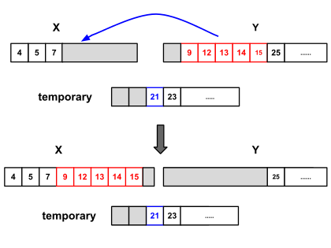
之后，我们把Y中的最左元素和临时内存中的最左元素逐个比较，把小的那个放到X里，X放满了就放到Y里。

Slide 12
考虑两种runs的组合:
1.一个runs元素很多，另一个runs只有一个元素
2.两个runs元素个数相同。
在第一种情况下，你比较了很多元素，却只把一个元素放进数组；
在第二种情况下，有序数组的规模翻了一倍，而相比于第一种情况，并没有做多得多的工作。
——避免第一种情况

Slide 13
Minrun的选取
如果待排序序列长度为 n，则我们总共会生成[n/minrun]个初始 run 。
当[n/minrun]为2的整数倍的时候，每一步都是最有效率的。
当[n/minrun]略大于2的整数倍的时候，最后会让一个很大的数组和一个很小的数组归并，是低效率的。
所以，在选取minrun的时候，尽量让[n/minrun]等于或略小于2的整数倍。

Slide 14
另一种合并模式:
Galloping
假设A，B：
A=[1,100,200,300]
B=[2,3,4,5,6,7,8,……,100]
试试看！
先把1放进结果，然后比较2，3，4，5…..7，比了七次了，
这个时候我们意识到，有鬼！
于是我们二分查找100在B中的位置，并直接拷贝8….100到A中

Slide 15
时间复杂度:
Best:Ω(n)
（遍历数组的开销）
Average:Ɵ(nlogn)
Worst:O(nlogn)
（和归并排序相同）

Slide 16
Library sort
原理
复杂度

Slide 17
在排列图书时:
假设你有n本书，他们紧密的靠在一起
假如你通过二分查找，确定了一本新书应该放的位置i
要把新书放进去，你必须要移动n-i本书，以腾出位置

Slide 18
但假如你在每一本书之间都预留一个位置
那么来了一本新书，就可以直接放进去

Slide 19
详细过程：
对数组中的每一个元素后面加入空隙
按照顺序，对每个元素进行二分插入排序
再次加入空隙，以准备新一次的二分插入排序

Slide 24
Worst case: O(n^2)
Average case: O(nlogn)
Best case: O(n)

Slide 25
感谢蚂老师的帮助与支持
感谢同学们的聆听
感谢参考资料的贡献者

Slide 26
参考资料:
Wikipedia
https://www.youtube.com/watch?v=3OSeSd2EYkw
https://www.youtube.com/watch?v=_dlzWEJoU7I
CSDN

